Slide 1
CURSOS

Slide 2


CURSOS NO GRATUITOS
RED HAT
JMG Virtual Consulting
Docker y Kubernetes
1500$
Presencial, oficina, online
4 horas
Certificación oficial Red Hat Container Certification
49€
Online

Slide 3
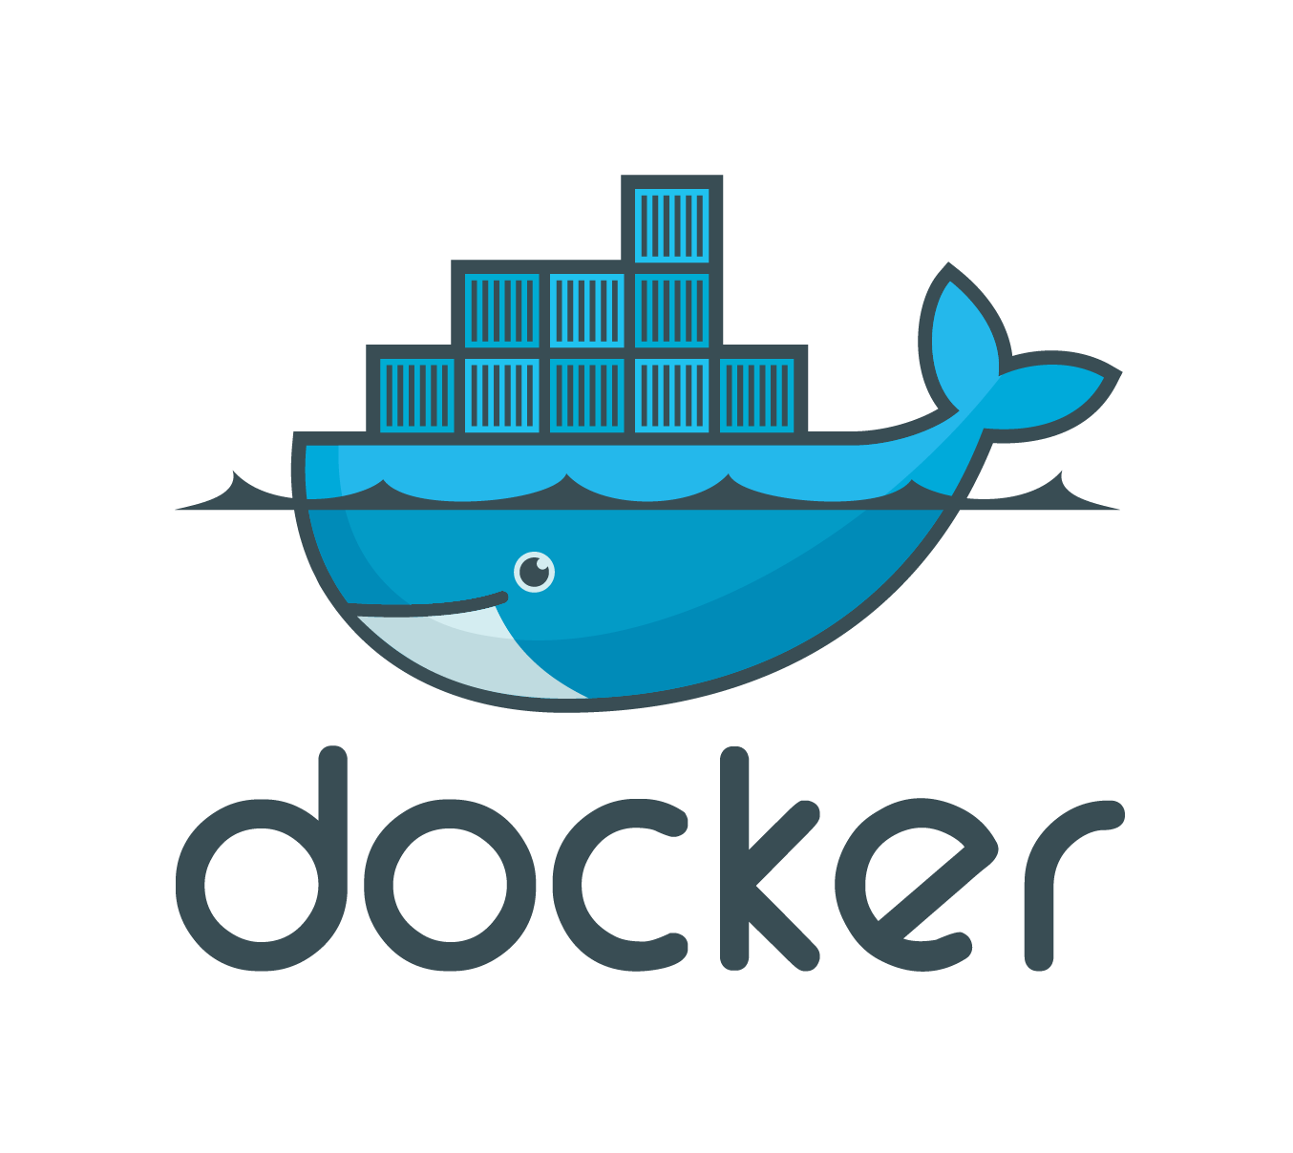
OpenWebinars
UDEMY
Reuniones online
Colaboración de telefónica
y la junta de Andalucía
150€
Oferta de cursos
Online
Buena valoración (348 estudiantes)
10€

Slide 4



OpenWebinars
EMAGISTER
Reuniones online
Virtualización Proxmox, KVM,
OpenVZ
150€
Especialistas en sistemas LINUX
Presencial
Gijón, Oviedo y Avilés
700 horas
Precio a consultar

Slide 5


CURSOS GRATUITOS
ExaByteInformatica
Platzi
A través de videos
Uso principal de Docker
Curvso completo
“Gratuitos”
Suscrioción mensual
Acceso a todos los cursos
Docker entre otras

Slide 6

YouTube
Platzi
Decenas de cursos guiados
Online
Comunidad de desarrolladores
Contacto con el autor a través de comentarios
Gratuito
Online
Bolsa de empleo

Slide 7

Aprendemás
YouTube
Decenas de cursos guiados
Online
Comunidad de desarrolladores
Contacto con el autor a través de comentarios
Virtualización en Proxmox VE, KVM
Y OpenVZ
Online
8 horas

